Slide 1
Отчет о дистанционном обучении
творческого объединения
«Сотвори Сам»
педагога дополнительного образования
Разгариной
Валентины Анатольевны

Slide 2
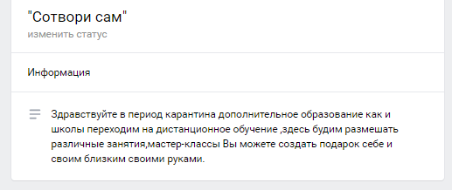
Сотвори Сам
https://vk.com/club193876237

Slide 3
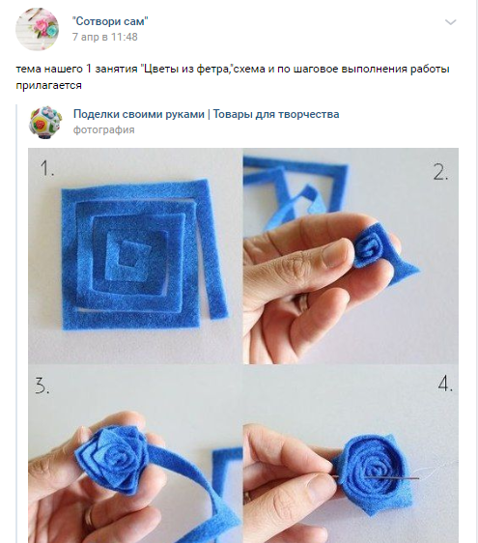

Slide 4
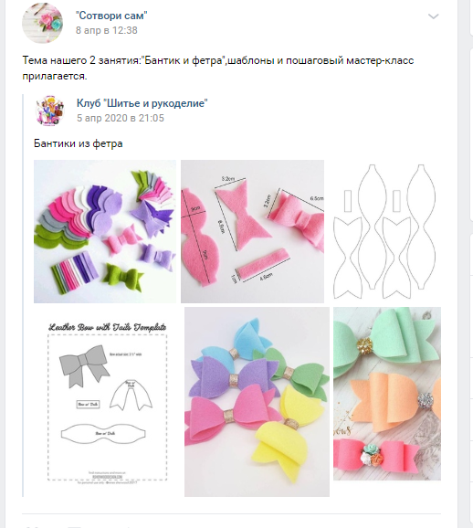

Slide 5
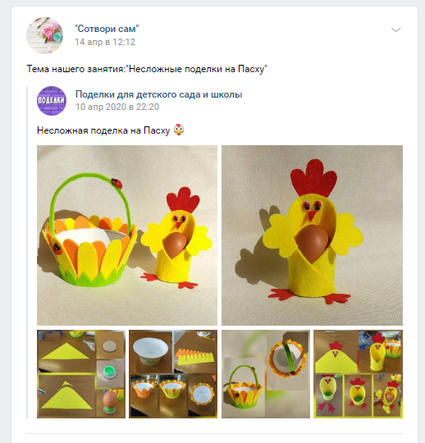

Slide 6
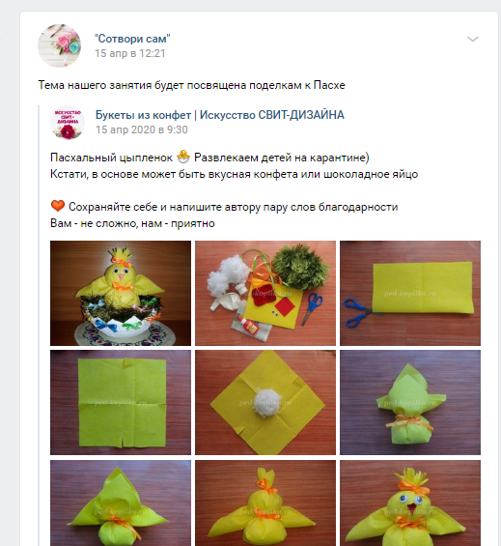

Slide 7
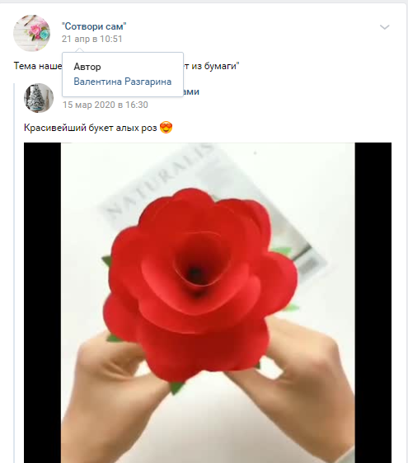

Slide 8
